Slide 1
IO流

Slide 2
目
录
Contents
IO流的概述和分类
字节流与字节缓冲流
字符流与字符缓冲流

Slide 3
IO流的概述和分类
以前是如何存储数据的？
int a = 10;
int [] arr = {1,2,3,4,5};
ArrayList<String> list = new ArrayList<>();
不能永久化存储，只要代码运行结束，所有数据都会丢失。
Notes:
不能永久化存储，只要代码运行结束，所有数据都会丢失。下次运行还需要重新计算
那我们与

Slide 4
IO流的概述和分类
学习IO流的目的？
1，将数据写到文件中，实现数据永久化存储
2，读取文件中已经存在的数据
Notes:
关于JVM的默认处理方案，我们先到代码中演示，再回来总结

Slide 5
IO流的概述和分类
IO流概述
其中：I表示intput，是数据从硬盘进内存的过程，称之为读。
O表示output，是数据从内存到硬盘的过程。称之为写。

Slide 6
IO流的概述和分类
思考一个问题？
在数据传输的过程中，是谁在读？是谁在写？这个参照物是谁？
IO的数据传输，可以看做是一种数据的流动，按照流动的方向，以内存为参照物，进行读写操作。
简单来说：内存在读，内存在写。

Slide 7

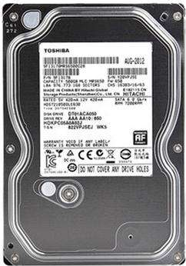
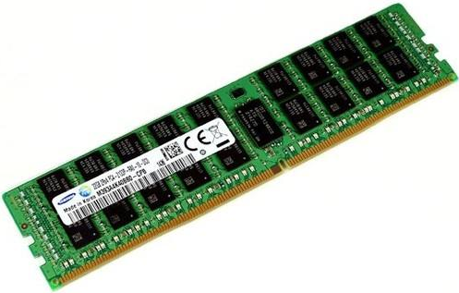
IO流的概述和分类
IO流概述和分类
输入：读数据
程序
输出：写数据

Slide 8
IO流的概述和分类
IO流的分类
按流向分
按数据类型分
IO流
IO流
一般来说，我们说IO流的分类是按照数据类型来分的
输入流
输出流
字节流
字符流
操作所有类型的文件
只能操作纯文本文件
包括音频视频图片等
包括java文件，txt文件等
Notes:
在讲解最后一个内容的时候，先看看硬盘上的两个文件，一个图片，一个文本文件

Slide 9
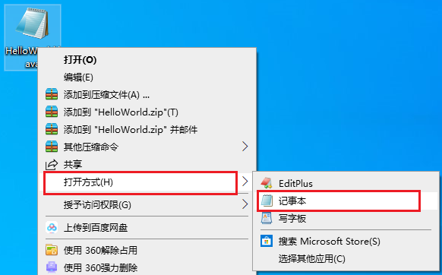




IO流的概述和分类
IO流的技术选型
什么是纯文本文件？
用windows记事本打开能读的懂，那么这样的文件就是纯文本文件。
思考：office文件可以用字符流操作吗？
思考：下面这些文件分别可以用什么流操作？
Notes:
在讲解最后一个内容的时候，先看看硬盘上的两个文件，一个图片，一个文本文件

Slide 10
目
录
Contents
IO流的概述和分类
字节流与字节缓冲流
字符流与字符缓冲流

Slide 11
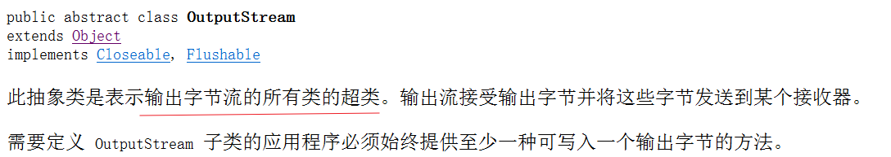
字节输出流的顶层类

Slide 12
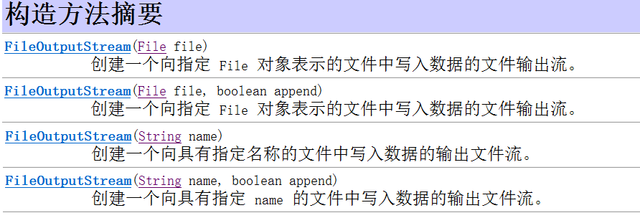
字节输出流具体类
字节流写数据的类和构造方法

Slide 13
字节输出流具体类
字节流写数据的成员方法
方法名 | 说明
void write​(int b) | 一次写一个字节数据
void write​(byte[] b) | 一次写一个字节数组数据
void write​(byte[] b, int off, int len) | 一次写一个字节数组的部分数据

Slide 14
字节输出流使用
字节流写数据步骤:
创建字节输出流对象。
注意事项：
如果文件不存在，就创建。
如果文件存在就清空。
写数据
注意事项：
写出的整数，实际写出的是整数在码表上对应的字母。
释放资源
注意事项：
每次使用完流必须要释放资源。

Slide 15
字节输出流注意事项
字节流写数据的两个小问题
字节流写数据如何实现换行呢？
写完数据后，加换行符
windows:\r\n
linux:\n
mac:\r
字节流写数据如何实现追加写入呢？
public FileOutputStream​(String name，boolean append)
创建文件输出流以指定的名称写入文件。如果第二个参数为true ，不会清空文件里面的内容

Slide 16
字节输出流总结
小结：
步骤：
创建字节输出流对象
文件不存在，就创建。
文件存在就清空。如果不想被清空则加true
写数据
可以写一个字节，写一个字节数组，写一个字节数组的一部分
写一个回车换行：\r\n
释放资源

Slide 17
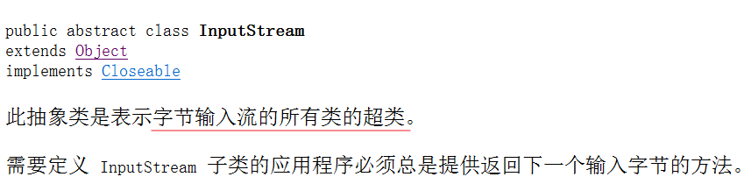
字节输入流的顶层类

Slide 18
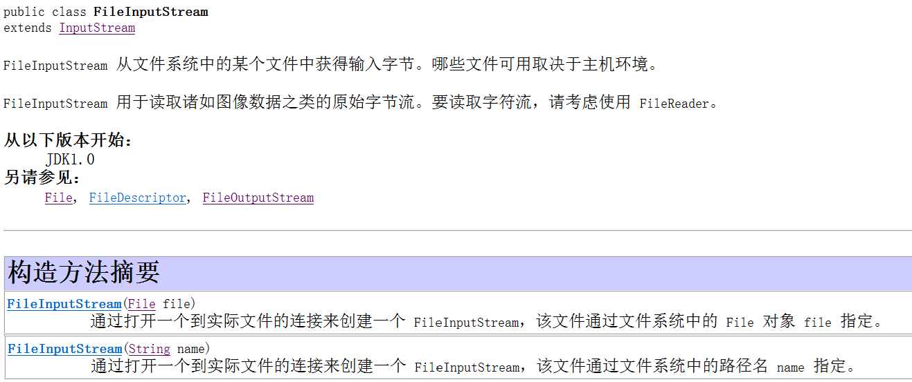
字节输入流的具体类

Slide 19
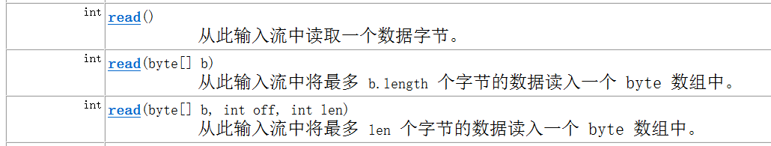
字节输入流通用方法

Slide 20
字节输入流使用
字节流读数据思路
创建字节输入流对象。
注意事项：
如果文件不存在，就直接报错。
读数据
注意事项：
如果一次读一个字节,那么返回的int代表的是码值,如果一次读一个字节数组,返回的int代表的是本次读取的字节的个数
(真正读取到的数据都保存到数组里面了)
释放资源
注意事项：
使用完流后要释放资源。

Slide 21

字节流综合练习
案例：复制文件
需求：把“C:\\zhisheng\\a.avi”复制到当前模块下
分析：
复制文件，其实就把文件的内容从一个文件中读取出来(数据源)，然后写入到另一个文件中(目的地)
数据源：
C:\\ zhisheng\\a.avi --- 读数据 --- FileInputStream
目的地：
模块名称\\copy.avi --- 写数据 --- FileOutputStream
Notes:
复制图片，其实做读写数据操作

Slide 22
字节缓冲流
字节缓冲流：
BufferedOutputStream：缓冲输出流
BufferedInputStream：缓冲输入流
构造方法：
字节缓冲输出流：BufferedOutputStream​(OutputStream out)
字节缓冲输入流：BufferedInputStream​(InputStream in)
为什么构造方法需要的是字节流，而不是具体的文件或者路径呢？
字节缓冲流仅仅提供缓冲区，而真正的读写数据还得依靠基本的字节流对象进行操作
Notes:
口头描述为什么会出现字节缓冲流。在复制图片的时候，我们明显感觉到一次读写一个字节数组的速度比一次读写一个字节的速度快。这是因为加入了数组这个缓冲区的效果。而Java本身在设计的时候，也考虑到了这样的设计思想，所以就提供了字节缓冲流

Slide 23

字节缓冲流提升效率的原理
内存
硬盘
硬盘
数据源s
目的地s
缓冲流
缓冲流
字节流
read()
缓冲输入流的数组
int b
缓冲输出流的数组
write()
字节流
长度：8192
长度：8192
Notes:
关于JVM的默认处理方案，我们先到代码中演示，再回来总结

Slide 24
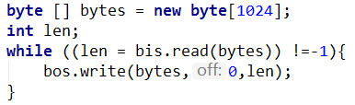
字节缓冲流提升效率的原理
内存
硬盘
硬盘
数据源s
目的地s
缓冲流
字节数组
缓冲流
字节流
read()
缓冲输入流的数组
缓冲输出流的数组
write()
字节流
长度：8192
长度：8192
Notes:
关于JVM的默认处理方案，我们先到代码中演示，再回来总结

Slide 25
字节缓冲流提升效率对比
案例：复制视频
需求：把“E:\\zhisheng\\a.avi”复制到模块目录下的“b.avi”
思路：
根据数据源创建字节输入流对象
根据目的地创建字节输出流对象
读写数据，复制视频
释放资源
Notes:
复制图片，其实做读写数据操作

Slide 26
字节流小结
小结
字节流：
可以操作所有类型的文件
字节缓冲流：
可以提高读写效率
Notes:
口头描述为什么会出现字节缓冲流。在复制图片的时候，我们明显感觉到一次读写一个字节数组的速度比一次读写一个字节的速度快。这是因为加入了数组这个缓冲区的效果。而Java本身在设计的时候，也考虑到了这样的设计思想，所以就提供了字节缓冲流

Slide 27
目
录
Contents
IO流的概述和分类
字节流与字节缓冲流
字符流与字符缓冲流

Slide 28
字节流读中文存在的问题
思考：既然字节流可以操作所有文件，那么为什么还要学习字符流？
把文件中的数据读取到内存时，如果此时文件中出现了中文，那么字节流就会出现乱码现象。所以纯文本的文件，我们就需要使用字符流来进行操作。
为什么字节流读取纯文本文件，可能会出现乱码？
因为中文在不同的编码表中所对应的底层的字节数据是不一样的,所以我需要学习,什么是”编码表”?什么是”编码和解码”?
Notes:
关于JVM的默认处理方案，我们先到代码中演示，再回来总结

Slide 29
字符流-编码与解码
基础知识：
计算机中储存的信息都是用二进制数表示的；我们在屏幕上看到的英文、汉字等字符是二进制数转换之后的结果
按照某种规则，将字符存储到计算机中，称为编码。
按照同样的规则，将存储在计算机中的二进制数解析显示出来，称为解码 。
编码和解码的方式必须一致，否则会导致乱码。
简单理解：
存储一个字符a，首先需在码表中查到对应的数字是97，然后按照转换成二进制的规则进行存储。
读取的时候，先把二进制解析出来，再转成97，通过97查找到对应的字符是a。
Notes:
说完第一句之后，通过计算机演示一下二进制数据表示，来一个10，再来一个666
那么， 我们到底由哪些常见的字符编码吗呢，在讲解字符编码之前，我们再说一个内容，字符集

Slide 30
字符流-编码表
ASCII字符集：
ASCII(American Standard Code for Information Interchange，美国信息交换标准代码)：包括了数字，大小写字符和一些常见的标点符号。
注意：ASCII码表中是没有中文的。
GBK：window系统默认的码表。兼容ASCII码表，也包含了21003个汉字，并支持繁体汉字以及部分日韩文字。
注意：GBK是中国的码表，一个中文以两个字节的形式存储。但不包含世界上所有国家的文字。
Notes:
计算机发明之处及后面很长一段时间，只用应用于美国及西方一些发达国家，ASCII能够很好满足用户的需求。但是当中国也有了计算机之后，为了显示中文，必须设计一套编码规则用于将汉字转换为计算机可以接受的，所以，这个时候，就出现了GBXXX字符集

Slide 31
字符流-编码表
Unicode码表：
由国际组织ISO 制定，是统一的万国码，计算机科学领域里的一项业界标准，容纳世界上大多数国家的所有常见文字和符号。
但是因为表示的字符太多，所以Unicode码表中的数字不是直接以二进制的形式存储到计算机的，会先通过UTF-7，UTF-7.5，UTF-8，UTF-16，以及 UTF-32的编码方式再存储到计算机，其中最为常见的就是UTF-8。
注意： Unicode是万国码，以UTF-8编码后一个中文以三个字节的形式存储
Notes:
说到最后，大家需要知道两个常见的编码方式，GBK和UTF-8。而且还要知道，采用何种规则进行编码，就必须采用何种规则解码

Slide 32
字符流-String类的编码和解码
编码：
byte[] getBytes​()：使用平台的默认字符集将该 String编码为一系列字节，将结果存储到新的字节数组中
byte[] getBytes​(String charsetName)：使用指定的字符集将该 String编码为一系列字节，将结果存储到新的字节数组中
解码：
String​(byte[] bytes)：通过使用平台的默认字符集解码指定的字节数组来构造新的 String
String​(byte[] bytes, String charsetName)：通过指定的字符集解码指定的字节数组来构造新的 String

Slide 33
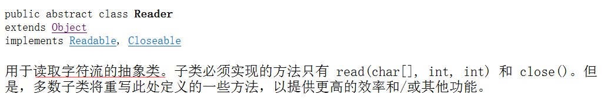
字符输入流顶层类
字符流的本质就是 字节流 + 编码表,在读数据的时候,自动使用提前指定的编码表对读取的数据进行”对照”!!!

Slide 34
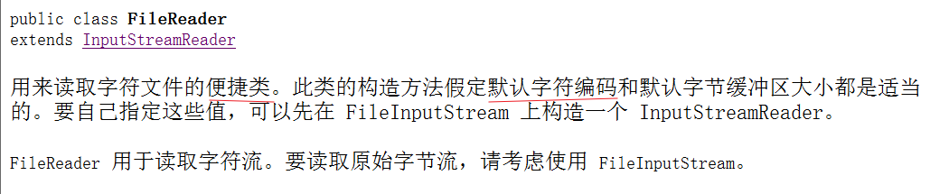
字符输入流便捷类

Slide 35
字符输入流通用方法
字符流读数据的2种方式
方法名 | 说明
int read​() | 一次读一个字符数据
int read​(char[] cbuf) | 一次读一个字符数组数据

Slide 36
字符输入流读数据的过程
1，准备一个字符输入流,关联一个要读取的文件对象
2，使用read 方法,逐个字符读取数据或配合字符数组读取数据
3，把读取到的码值或字符数组转成字符串进行处理。
4，释放资源。

Slide 37
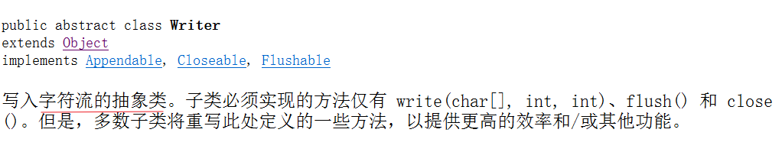
字符输出流顶层类
字符流的本质就是 字节流 + 编码表,在读数据的时候,自动使用提前指定的编码表对读取的数据进行”对照”!!!

Slide 38
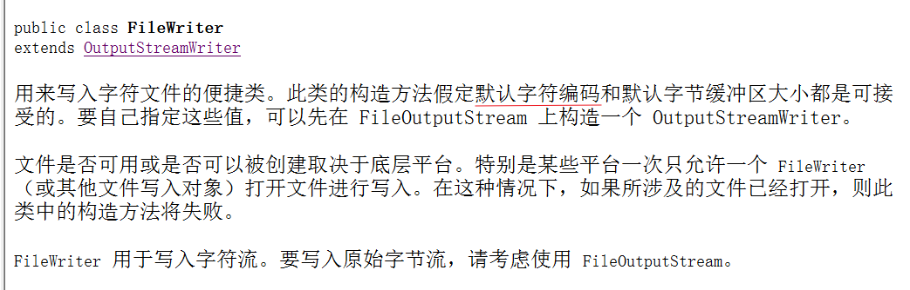
字符输出流便捷类

Slide 39
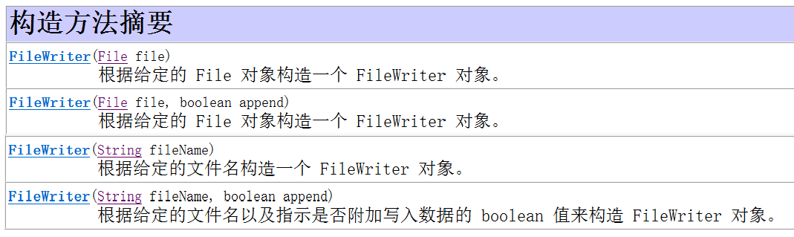
字符输出流便捷类-构造方法

Slide 40
字符输出流成员方法
字符流写数据的5种方式
方法名 | 说明
void write​(int c) | 写一个字符
void write​(char[] cbuf) | 写入一个字符数组
void write​(char[] cbuf, int off, int len) | 写入字符数组的一部分
void write​(String str) | 写一个字符串
void write​(String str, int off, int len) | 写一个字符串的一部分

Slide 41
字符输出流成员方法
字符流写数据的刷流和关闭流
方法名 | 说明
flush() | 刷新流，还可以继续写数据
close() | 关闭流，释放资源，但是在关闭之前会先刷新流。一旦关闭，就不能再写数据

Slide 42
字符输出流写数据步骤
步骤：
创建字符输出流对象。
注意事项：
如果文件不存在，就创建。但是要保证父级路径存在。
如果文件存在就清空。
写数据
注意事项：
1，写出int类型的整数，实际写出的是整数在码表上对应的字母。
2，写出字符串数据，是把字符串本身原样写出。
释放资源
注意事项：
每次写完数据都需要刷流,最后释放资源即可。

Slide 43
字符流-中文读写过程解析
查询
编码
转换二进制
码表中对应的数字
大吉大利
今晚吃鸡
Unicode
码表
存储
计算机
UTF-8
展示
查询
解码
读取二进制
码表中对应的数字
重点：windows默认使用码表为：GBK，一个字符两个字节。
idea和以后工作默认使用Unicode的UTF-8编解码格式，一个中文三个字节。
Notes:
说到最后，大家需要知道两个常见的编码方式，GBK和UTF-8。而且还要知道，采用何种规则进行编码，就必须采用何种规则解码

Slide 44
字符输出流综合练习
案例：保存键盘录入的数据
需求：将用户键盘录入的用户名和密码保存到本地实现永久化存储。
步骤：
用户键盘录入用户名
将用户名和密码写到本地文件中
Notes:
复制图片，其实做读写数据操作

Slide 45
字符缓冲流
字符缓冲流：
BufferedWriter：将文本写入字符输出流，缓冲字符，以提供单个字符，数组和字符串的高效写入，可以指定缓冲区大小，或者可以接受默认大小。默认值足够大，可用于大多数用途
BufferedReader：从字符输入流读取文本，缓冲字符，以提供字符，数组和行的高效读取，可以指定缓冲区大小，或者可以使用默认大小。 默认值足够大，可用于大多数用途
构造方法：
BufferedWriter​(Writer out)
BufferedReader​(Reader in)

Slide 46
字符缓冲流
字符缓冲流特有功能
BufferedWriter：
void newLine​()：写一行行分隔符，行分隔符字符串由系统属性定义
BufferedReader：
public String readLine​() ：读一行文字。 结果包含行的内容的字符串，不包括任何行终止字符，如果流的结尾已经到达，则为null

Slide 47
字符缓冲流综合案例
案例：读取”出师表”文件中的数据排序后再次写到本地
需求：读取文件中的数据，排序后再次写到本地文件
步骤：
读取数据
将数据使TreeSet集合排序,设置排序规则为每行前面的数字升序排序
写回本地
Notes:
复制图片，其实做读写数据操作

Slide 48
IO流小结
IO流
拷贝文件
读取文件中的数据
将输入写入文件中
字节流
字符流
FileInputStream
BufferedInputStream
FileReader
BufferedReader
FileoutputStream
BufferedoutputStream
FileWriter
BufferedWriter
每次拷贝一个字节速度慢，提速需要自定义数组
高效拷贝的流
每次(读/写)一个字符速度慢，提速要自定义数组
高效(读/写)的流
有两个特有方法
readLine​()
newline()

Slide 49
IO流异常处理
基本格式:
try { FileOutputStream fos = new FileOutputStream("a.txt"); fos.write(97); fos.close(); } catch (IOException e) { e.printStackTrace(); }
思考：那么我们如何操作才能让close方法一定执行呢？
finally：在异常处理时提供finally块来执行所有清除操作。比如说IO流中的释放资源
特点：被finally控制的语句一定会执行，除非JVM退出
异常处理标准格式：try….catch…finally

Slide 50
IO流异常处理
加finally代码块处理
try { FileOutputStream fos = new FileOutputStream("a.txt"); fos.write(97);
} catch (IOException e) { e.printStackTrace(); }
finally{
}

Slide 51
IO流异常处理-扩展
基本做法：
JDK7改进方案：
JDK9改进方案：
try{ 可能出现异常的代码; }catch(异常类名 变量名){ 异常的处理代码; }finally{ 执行所有清除操作; }
手动释放资源
try(定义流对象){ 可能出现异常的代码; }catch(异常类名 变量名){ 异常的处理代码; }
自动释放资源
定义输入流对象;
定义输出流对象;
try(赋值输入流；赋值输出流){ 可能出现异常的代码; }catch(异常类名 变量名){ 异常的处理代码; }
自动释放资源

